Slide 1
踏上榮耀之路

Slide 2
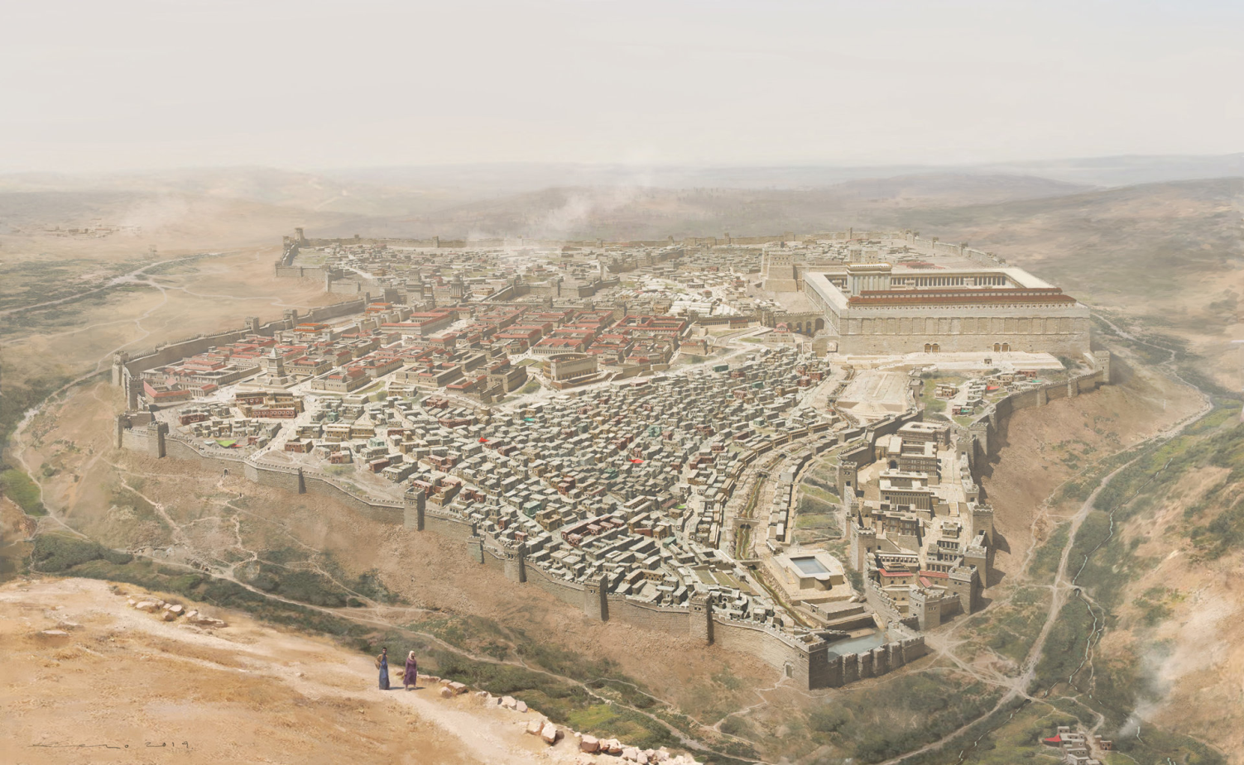
古老耶路撒冷城

Slide 3
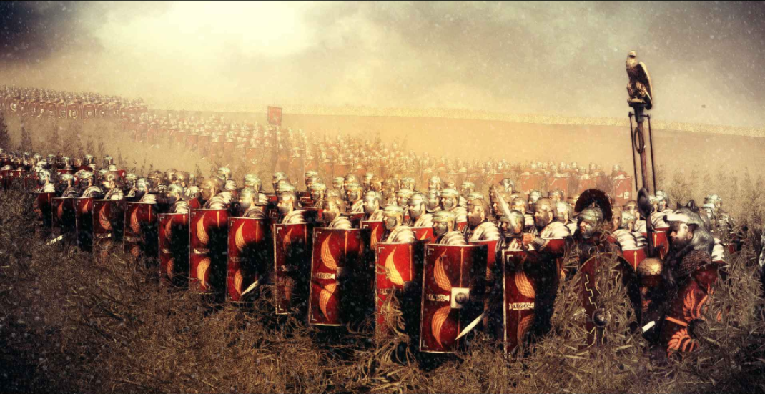
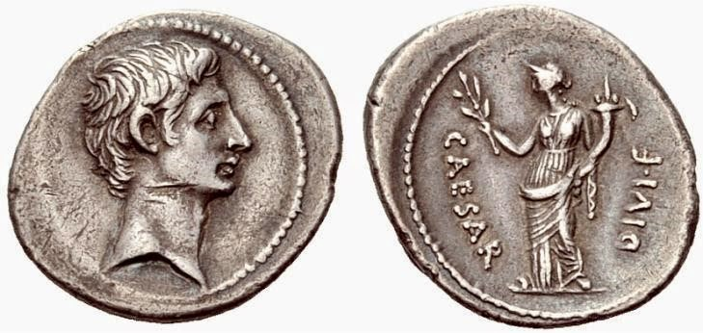
羅馬皇帝奧古斯督
Divi Filius
意思是上帝之子

Slide 4
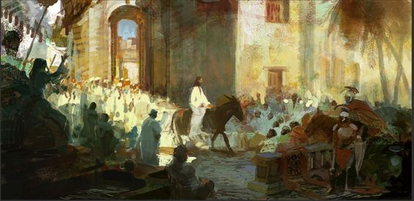
和散那！奉主名來的人是應當稱頌的！那將要來的我祖大衛之國，是應當稱頌的，至高無上的，和散那！（可11:9-10）

Slide 5
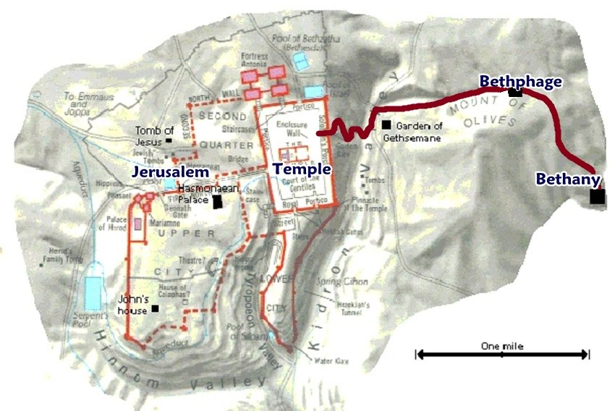
該撒利亞

Slide 6
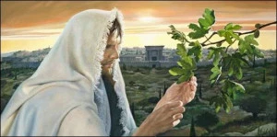
咒詛無花果樹
我的食物就是遵行差我來者的旨意，作成祂的工。（約翰福音4:34）

Slide 7
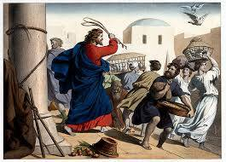
潔淨聖殿
我的殿必稱為萬國禱告的殿嗎？你們倒使它成為賊窩了。(馬可福音11:17)

Slide 8
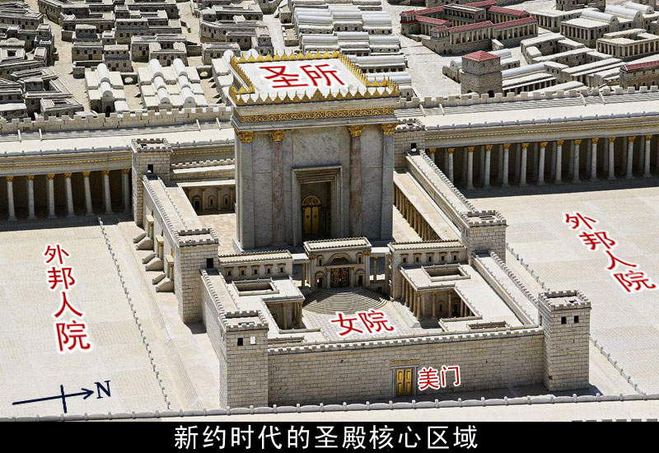
我必領他們到我的聖山，使他們在禱告我的殿中喜樂，他們的燔祭和平安祭在我壇上必蒙悅納，因我的殿必稱為萬民禱告的殿。（以賽亞書56:7）

Slide 9
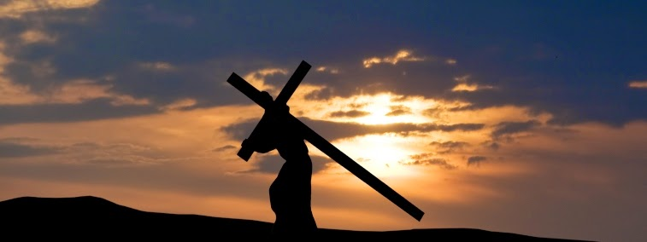
若有人要跟從我，就當捨己，背起他的十字架來跟從我。

